Slide 2
“
Andar por un camino nuevo es difícil, pero no es más difícil que quedarse en una situación que no te ayuda”
—Maya Angelou

Slide 3
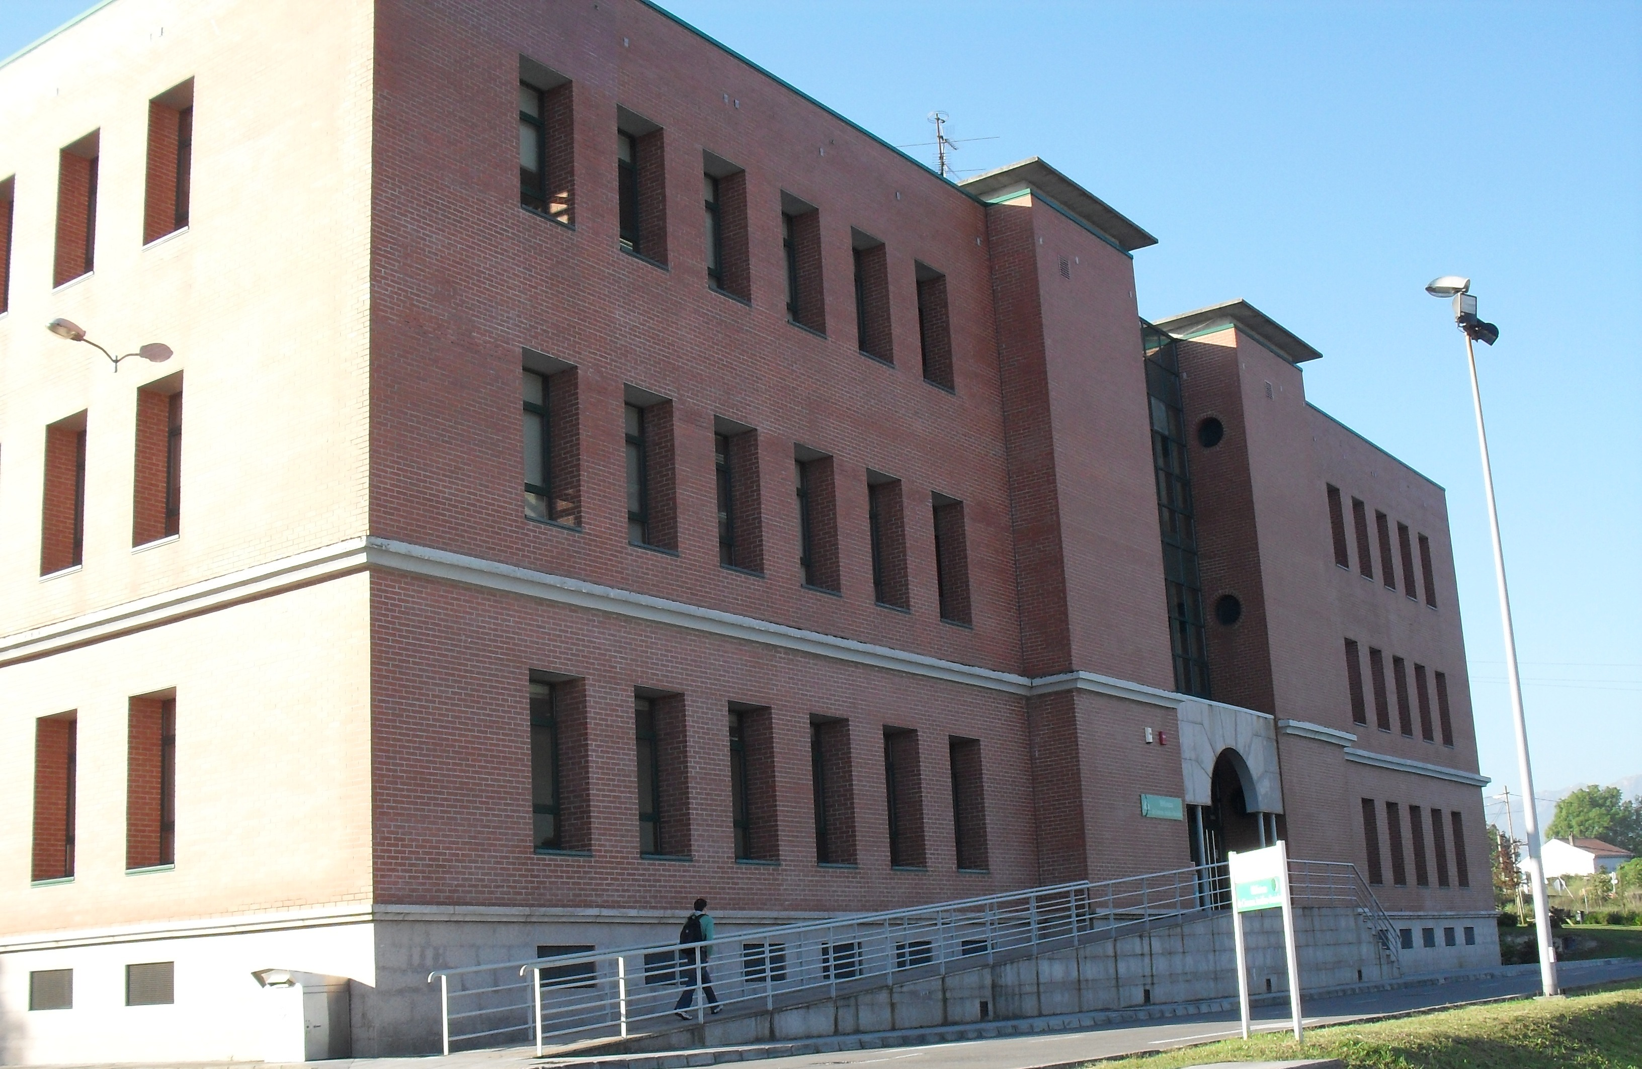

Slide 4
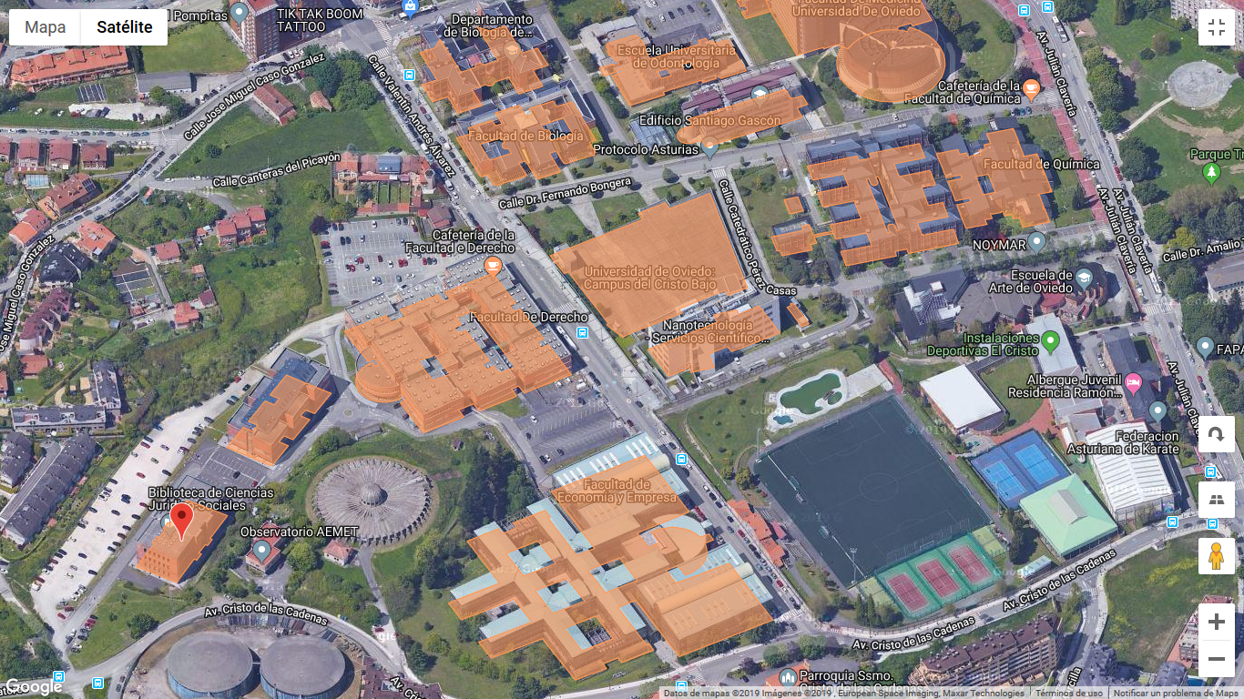

Slide 5
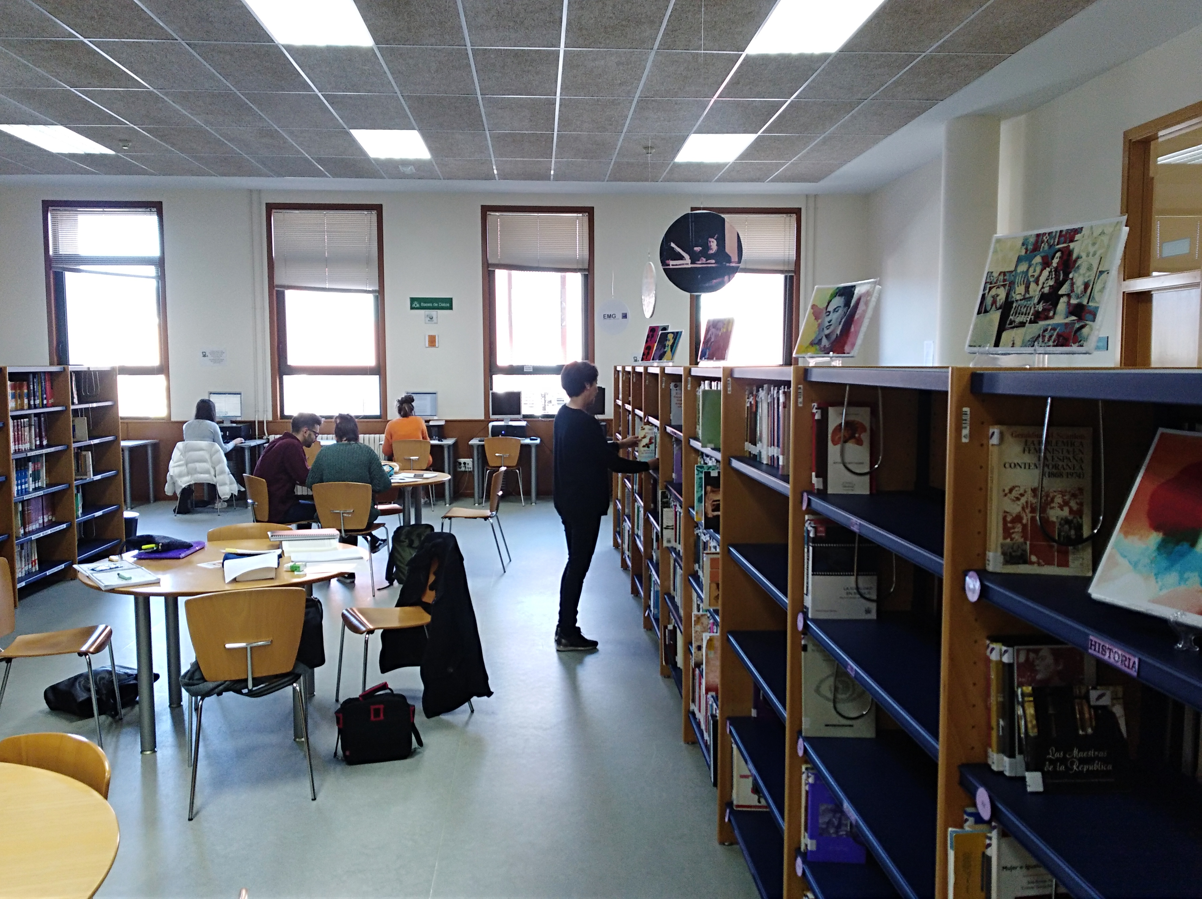
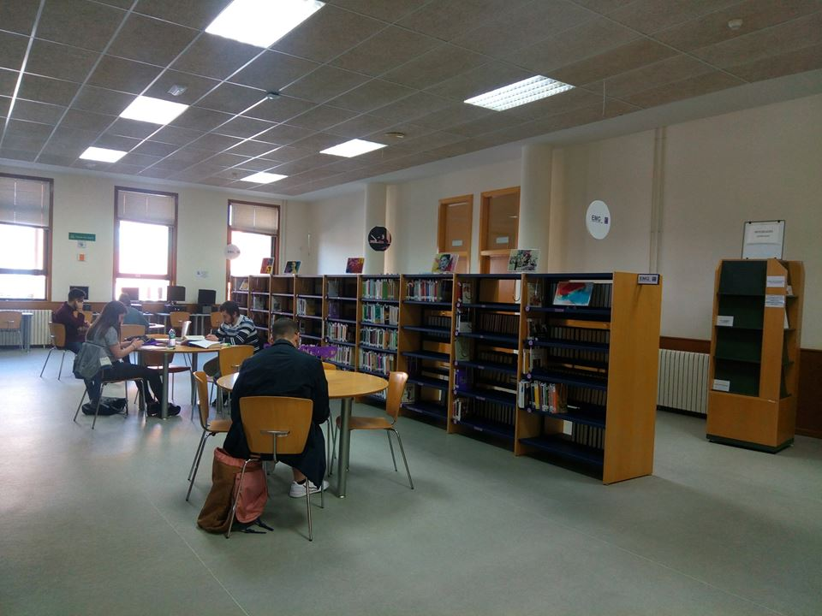
Nuevos usuarios/-as, Nuevas demandas

Slide 6
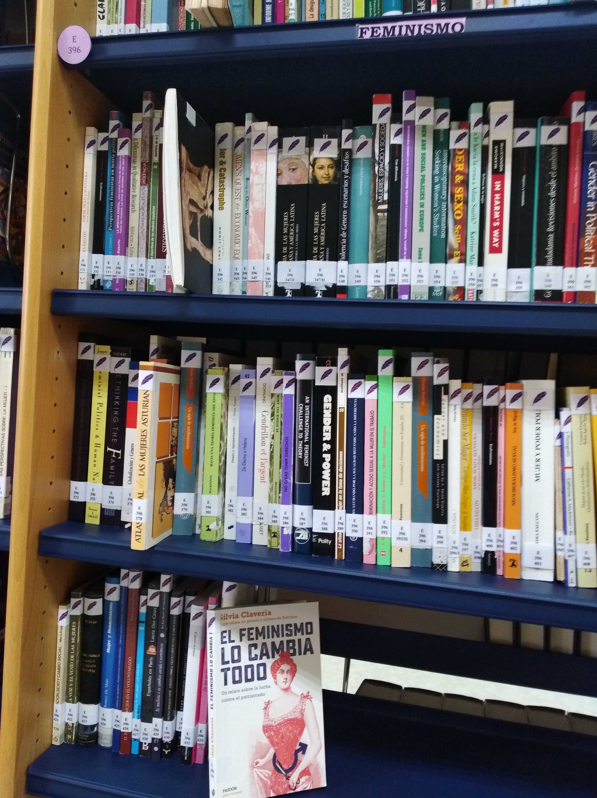
Auge estudios de género = demanda de información

Slide 7
Los nuevos espacios
Zonificación
Extensión
Aprendizaje
- Zona de silencio
- Zona tranquila
- Zona de trabajos
- Zonas neutras
- Charlas
- Debates
- Presentaciones
- Formación
- Tándem

Slide 8
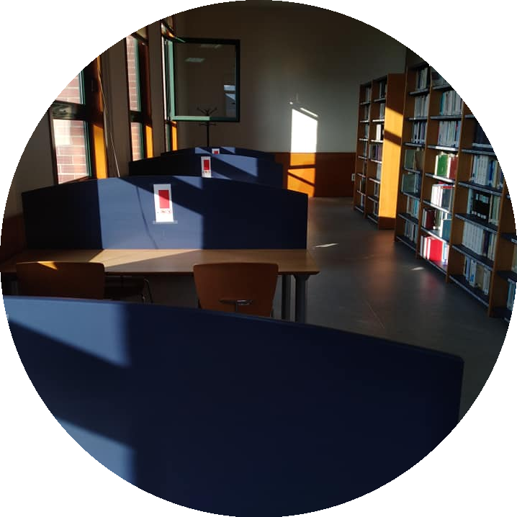
Enjoy the silence
- Zonas sin ruidos
- Plantas 1ª y 2ª

Slide 9
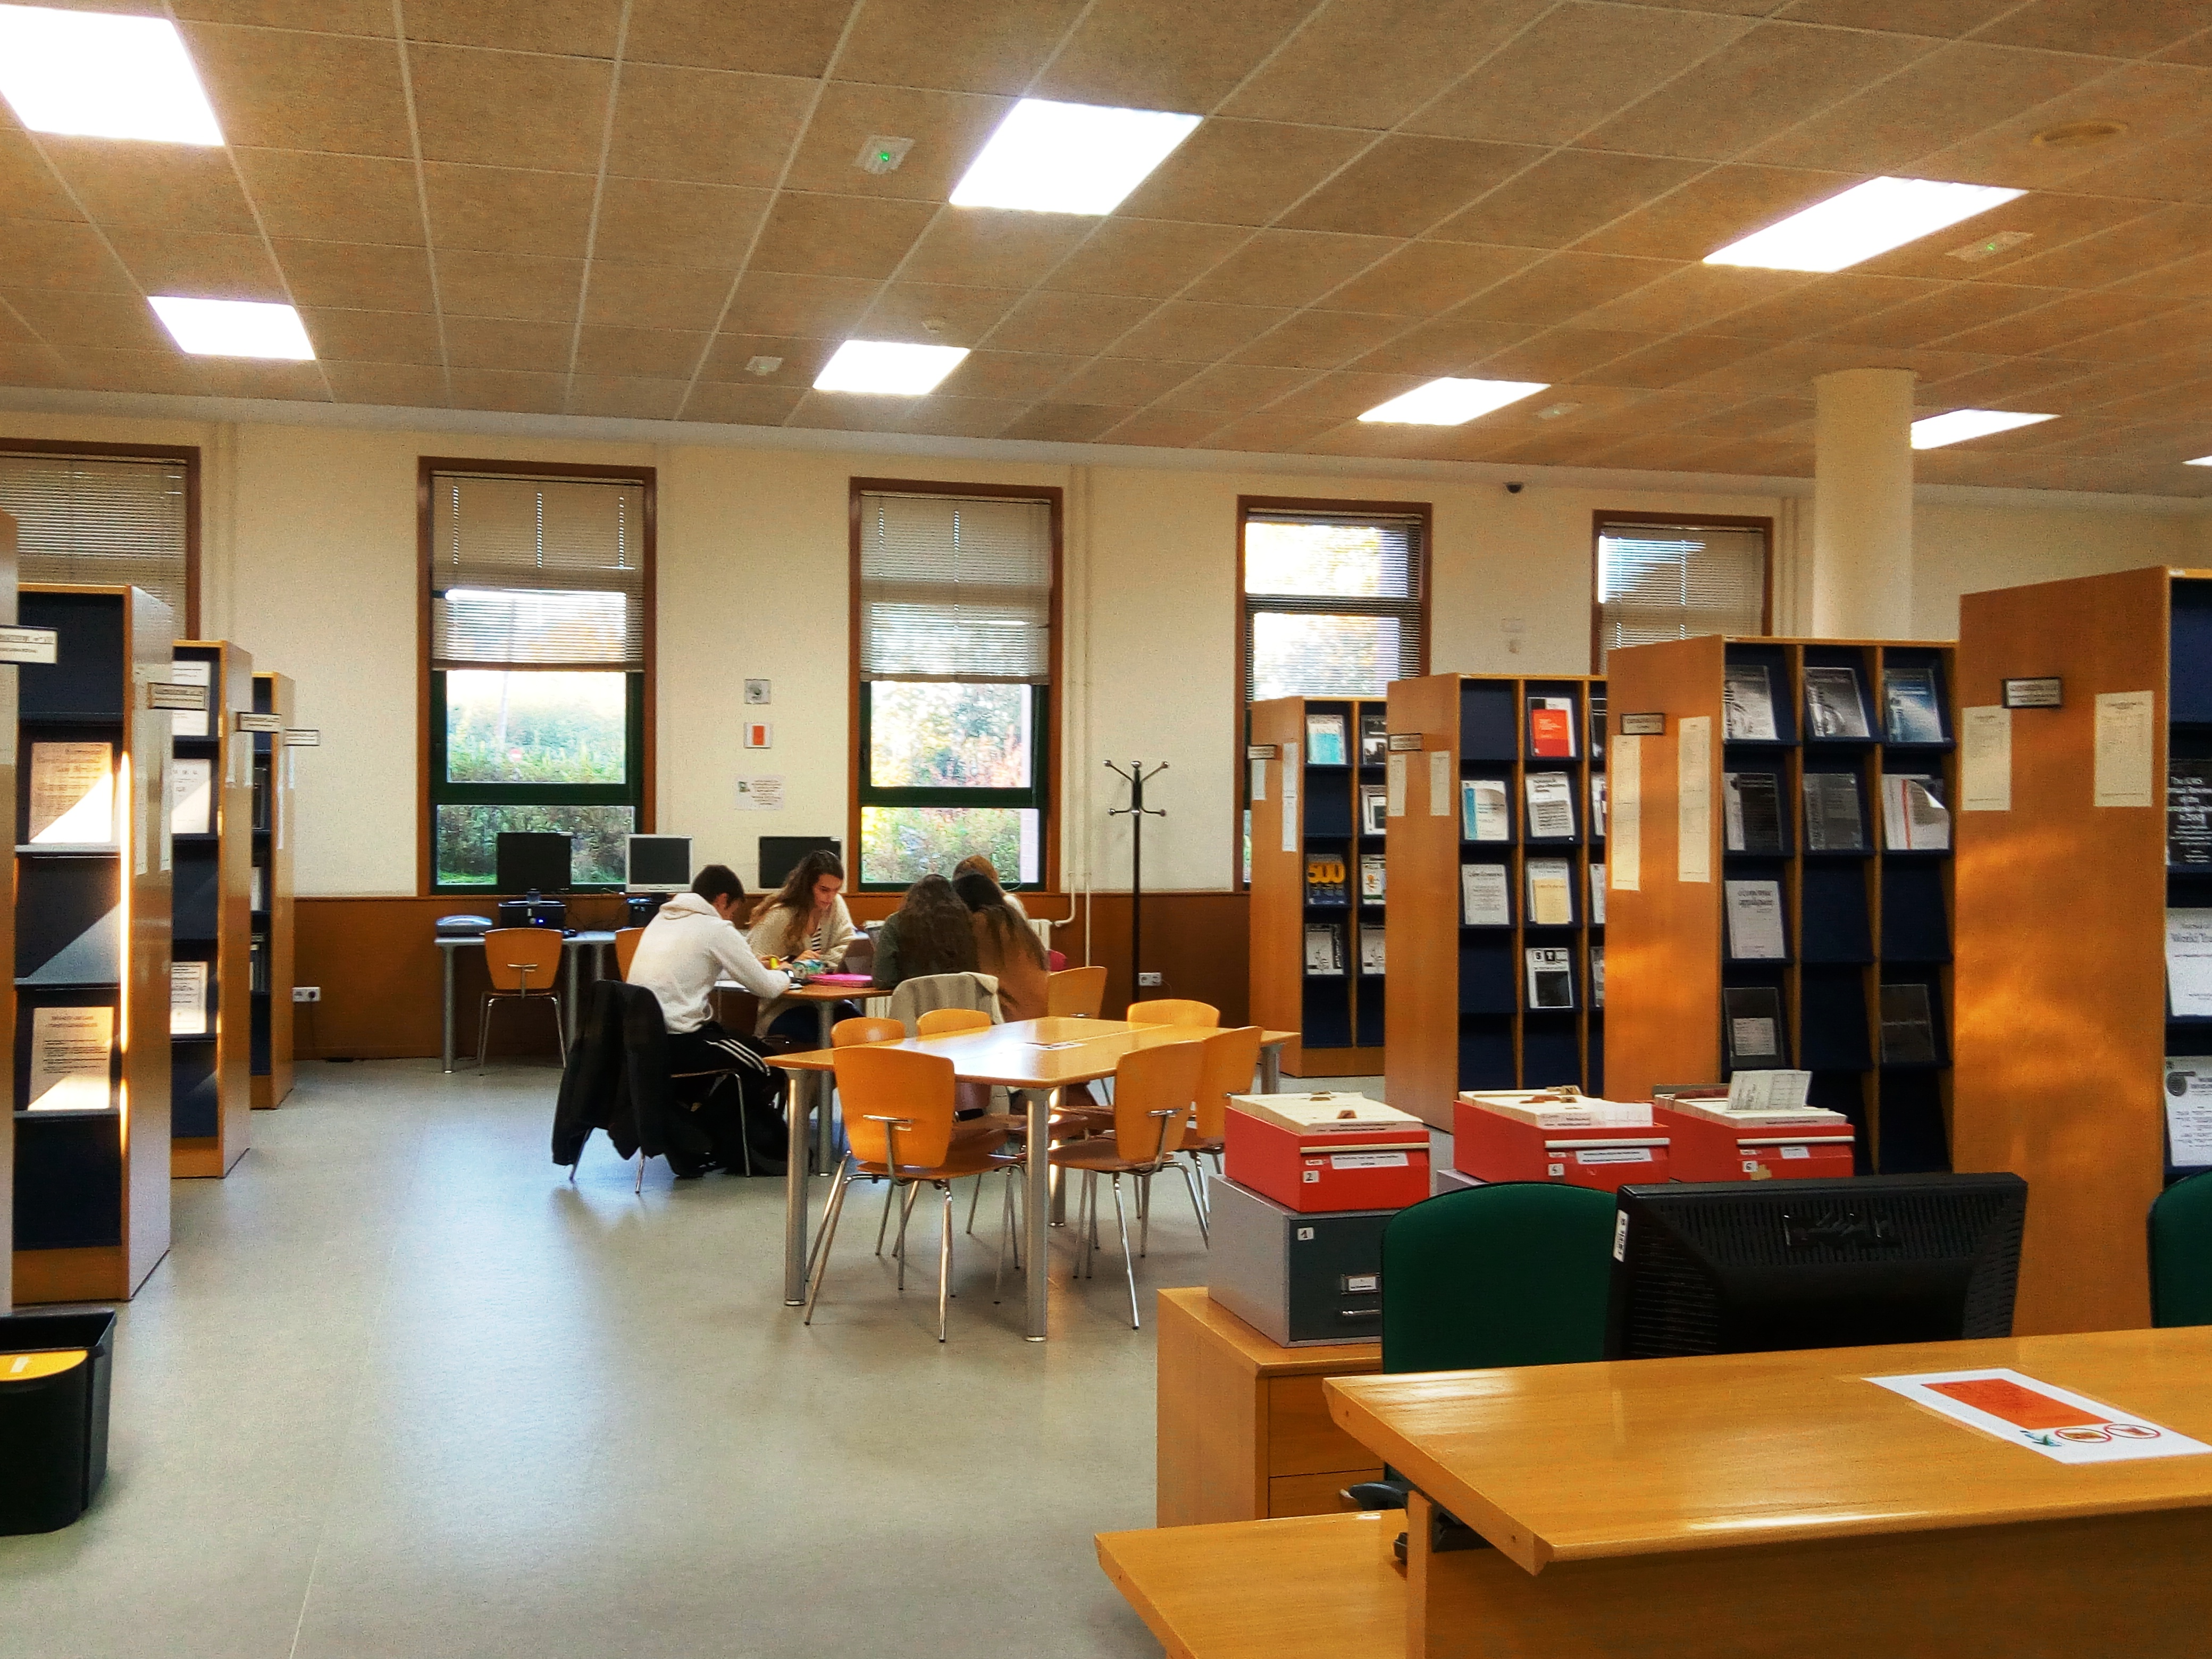
Planta baja Conversación en voz baja
A picture is worth a thousand words

Slide 10
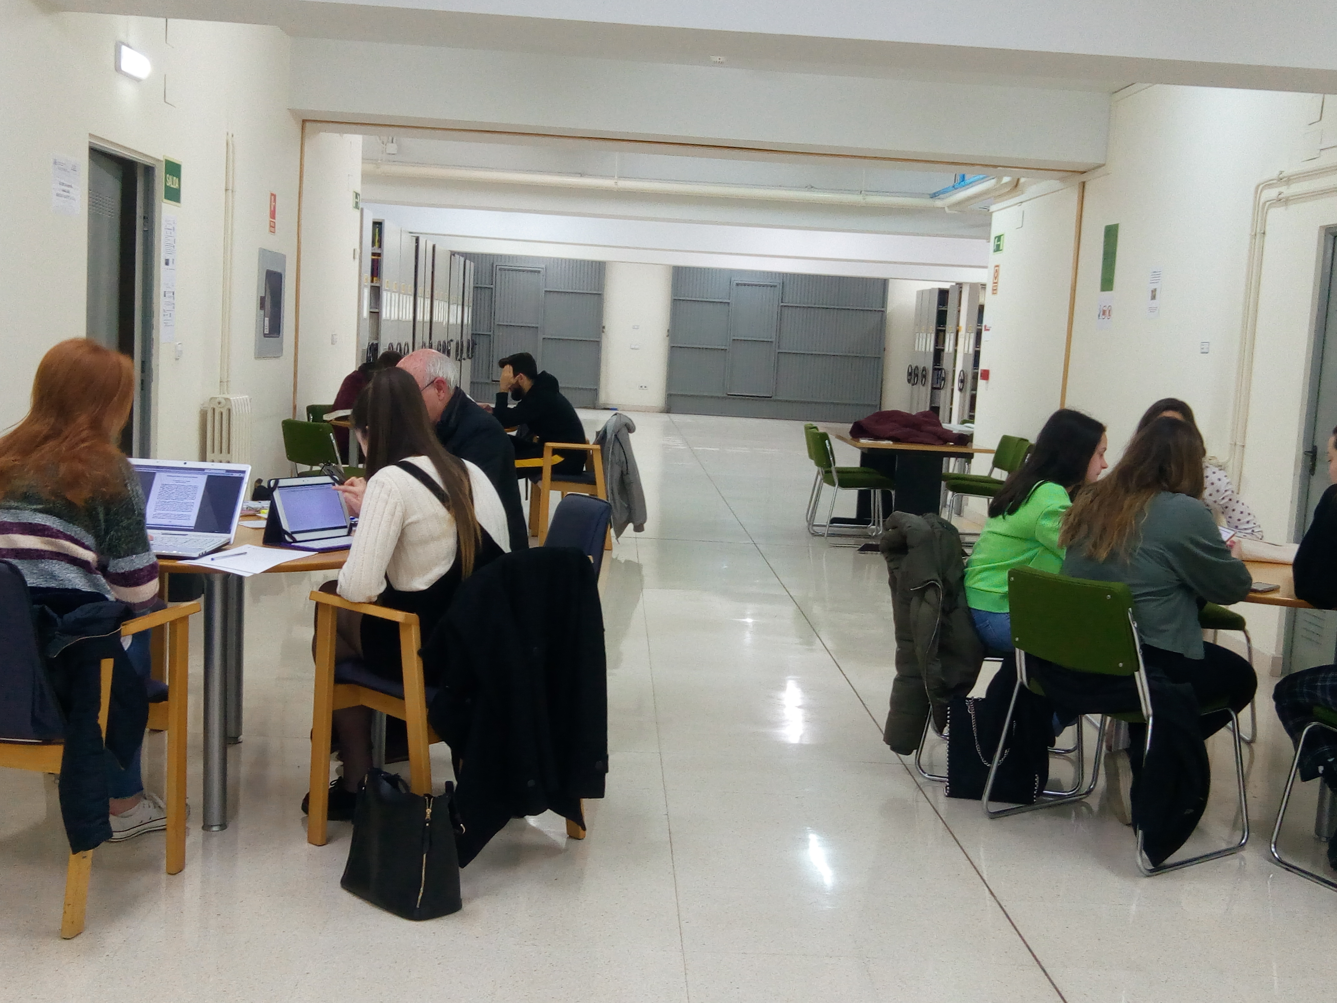
Grupos TFG/TFM
Tono moderado
Depósito

Slide 11
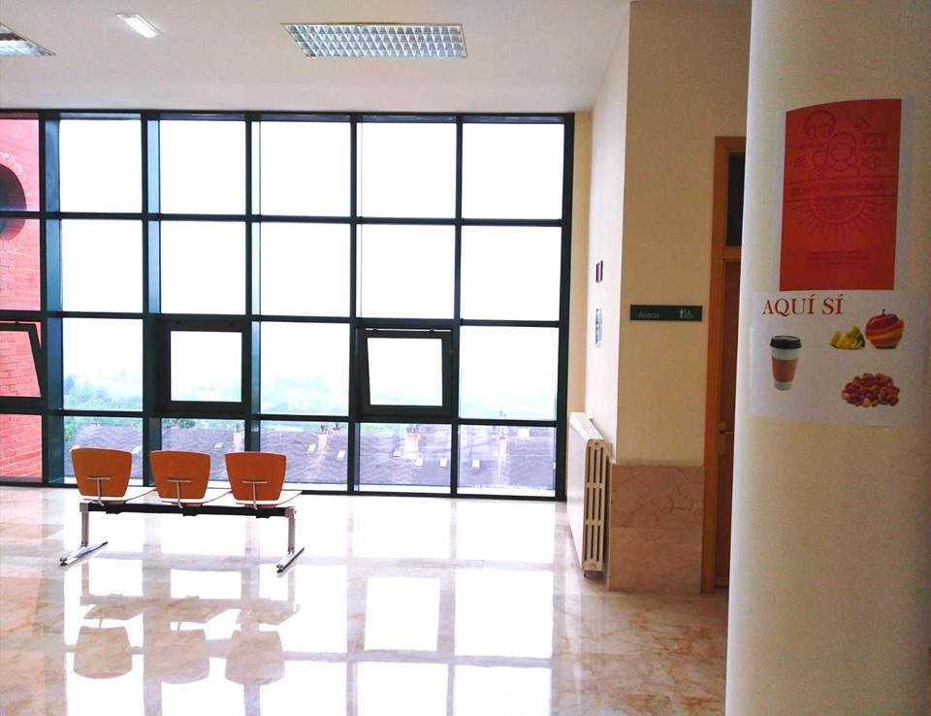
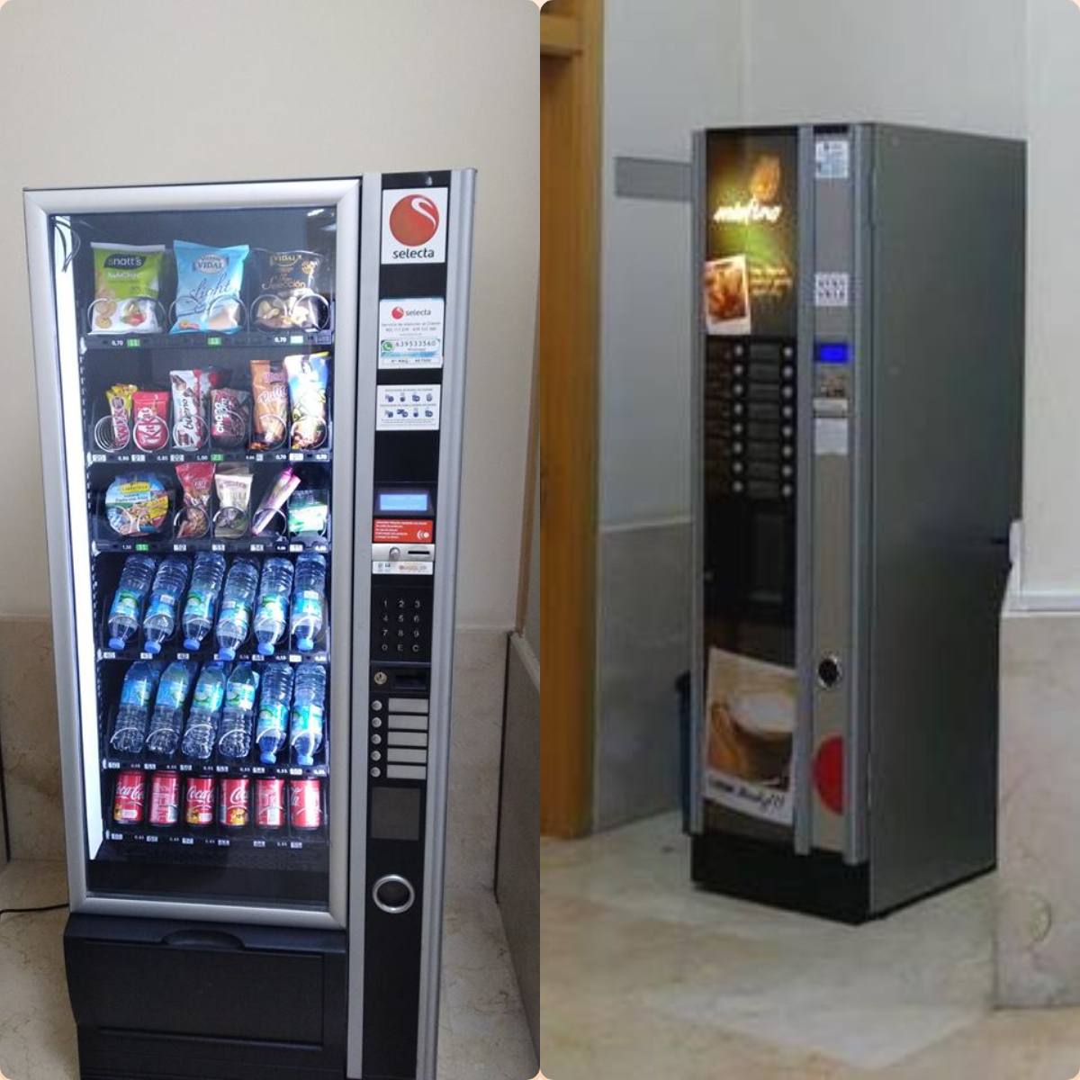
ZONAS NEUTRAS
Vestíbulos
Ocio
Descanso
Tómate un respiro

Slide 12
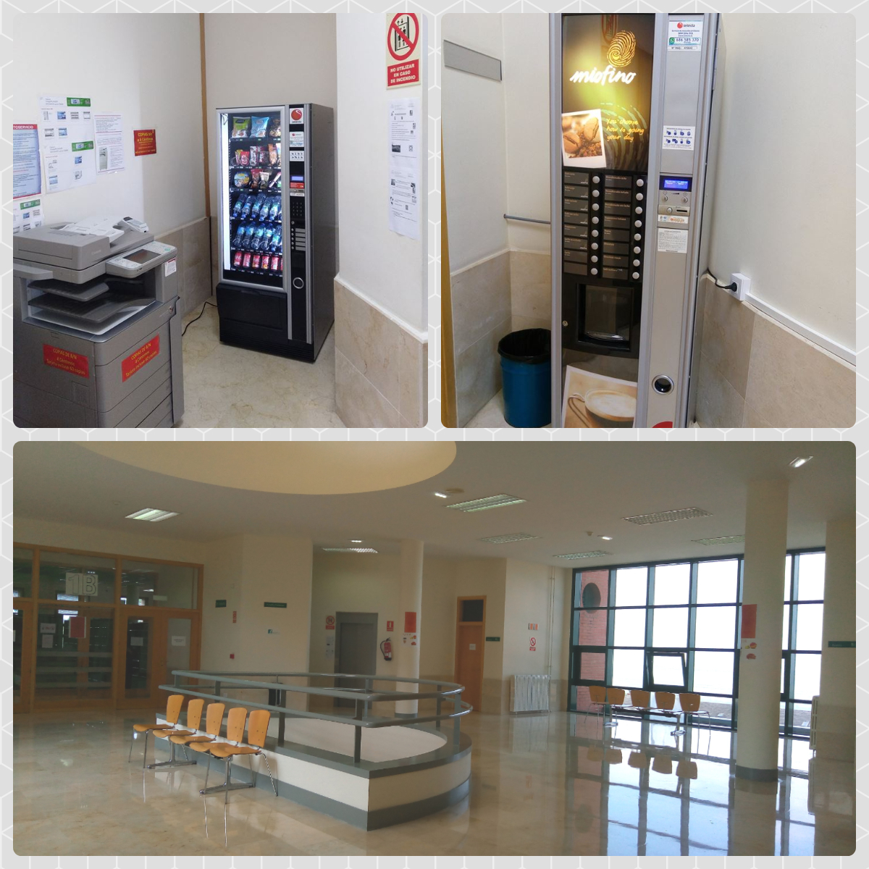
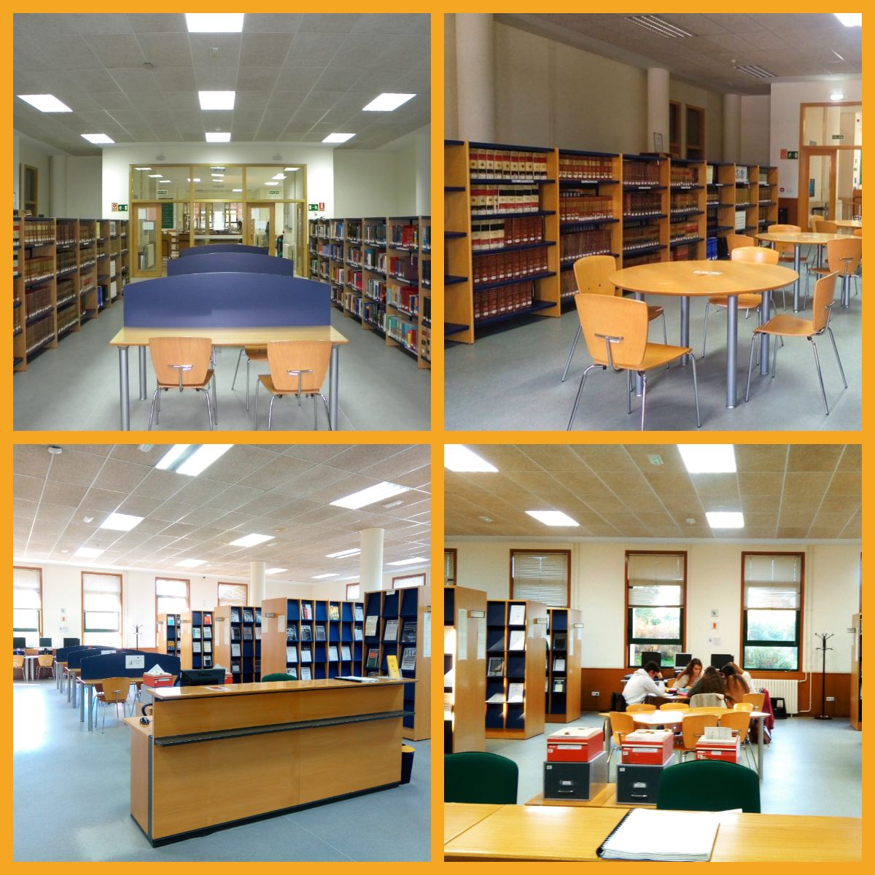
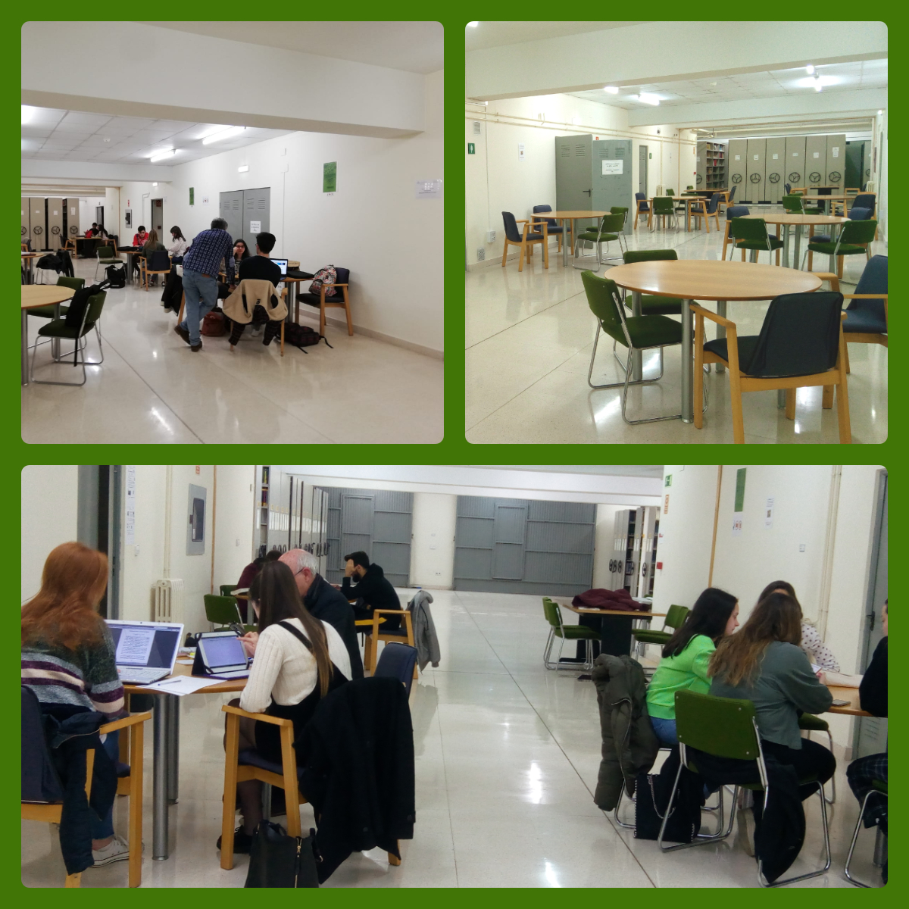
¿Cómo hemos cambiado?
Zona de trabajos
Zonas neutras
Salas de la planta principal

Slide 13
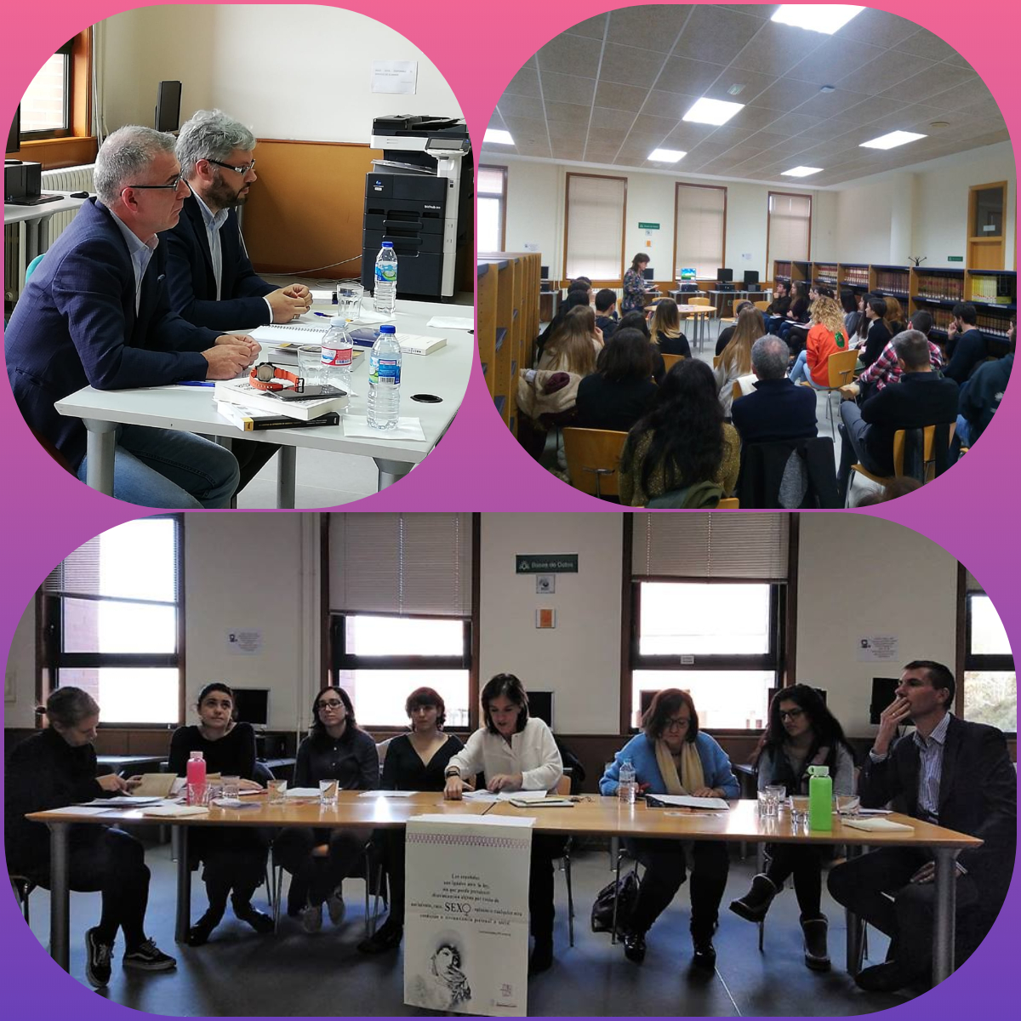
Extensión cultural
- Charlas
- Debates
- Presentaciones

Slide 14
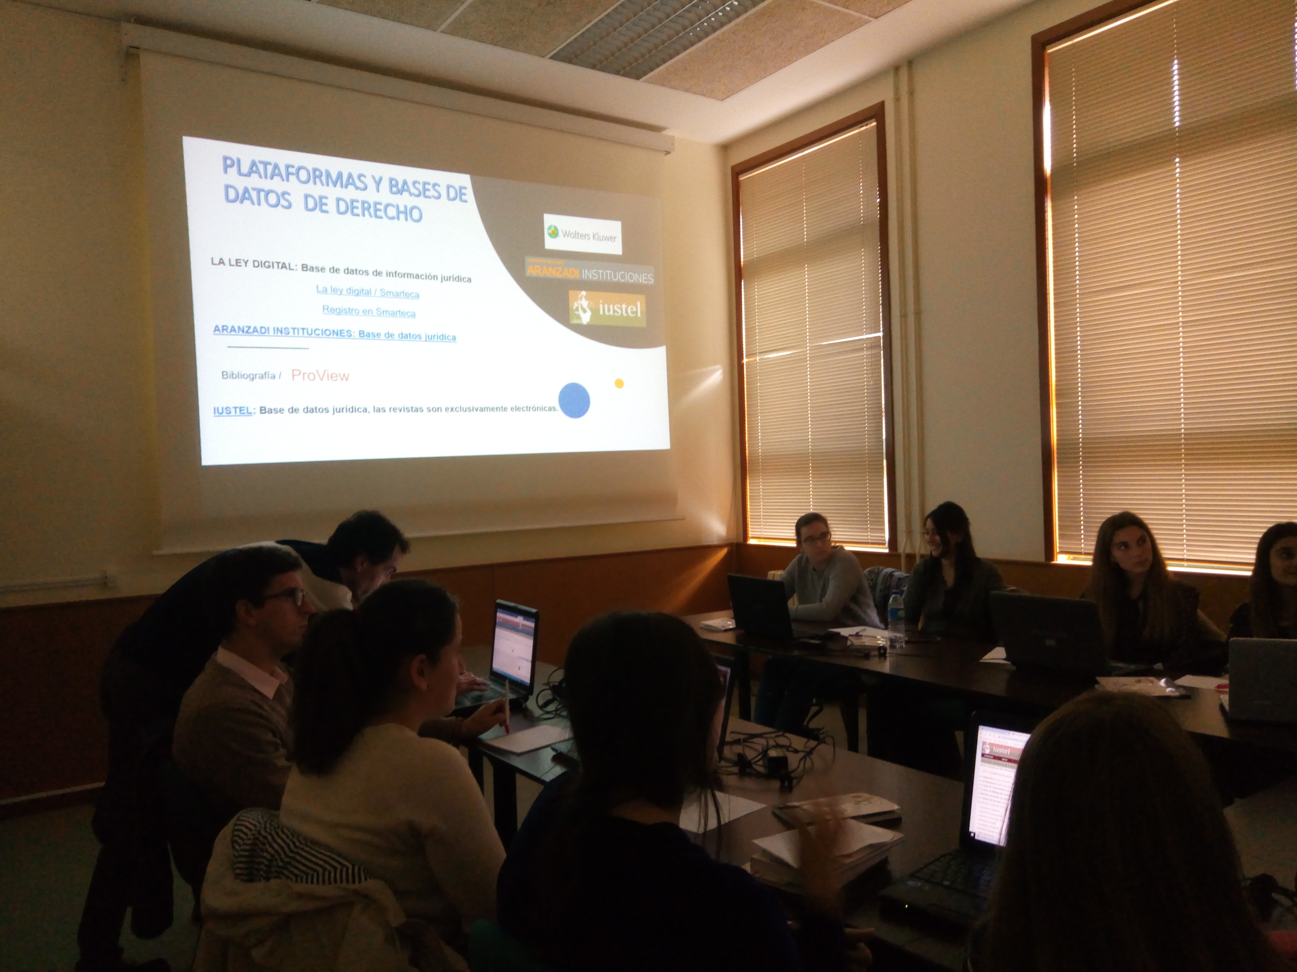
Formación
Apoyo TFG / TFM
Recursos de información

Slide 15
“Espacio Tándem”
Ofrecemos un espacio de conversación, donde pueden practicar el idioma mientras se toman un café.
Contamos con materiales de apoyo (Rincón de las Lenguas)

Slide 18
Incremento en la afluencia (2017-2018)
42,9%
112,6%
Sala de Revistas
Sala de Referencia

Slide 19
¡Gracias por vuestra atención!
Nos vemos en FaceBook
aurelio@uniovi.es
menendezcarmen@uniovi.es
mtfernandezm@uniovi.es

